Slide 1
স্বাগতম

Slide 2
পরিচিতি
ছামিনা জাফর রিনা
ট্রেড ইন্সট্রাক্টর(জেনারেল ইলেকট্রনিক্স)
চান্দিনা ডাঃ ফিরোজা পাইলট বালিকা উচ্চ বিদ্যালয়।
শ্রেণীঃ দশম(জেনারেল ইলেকট্রনিক্স) বিষয়ঃ জেনারেল ইলেকট্রনিক্স-১

Slide 3
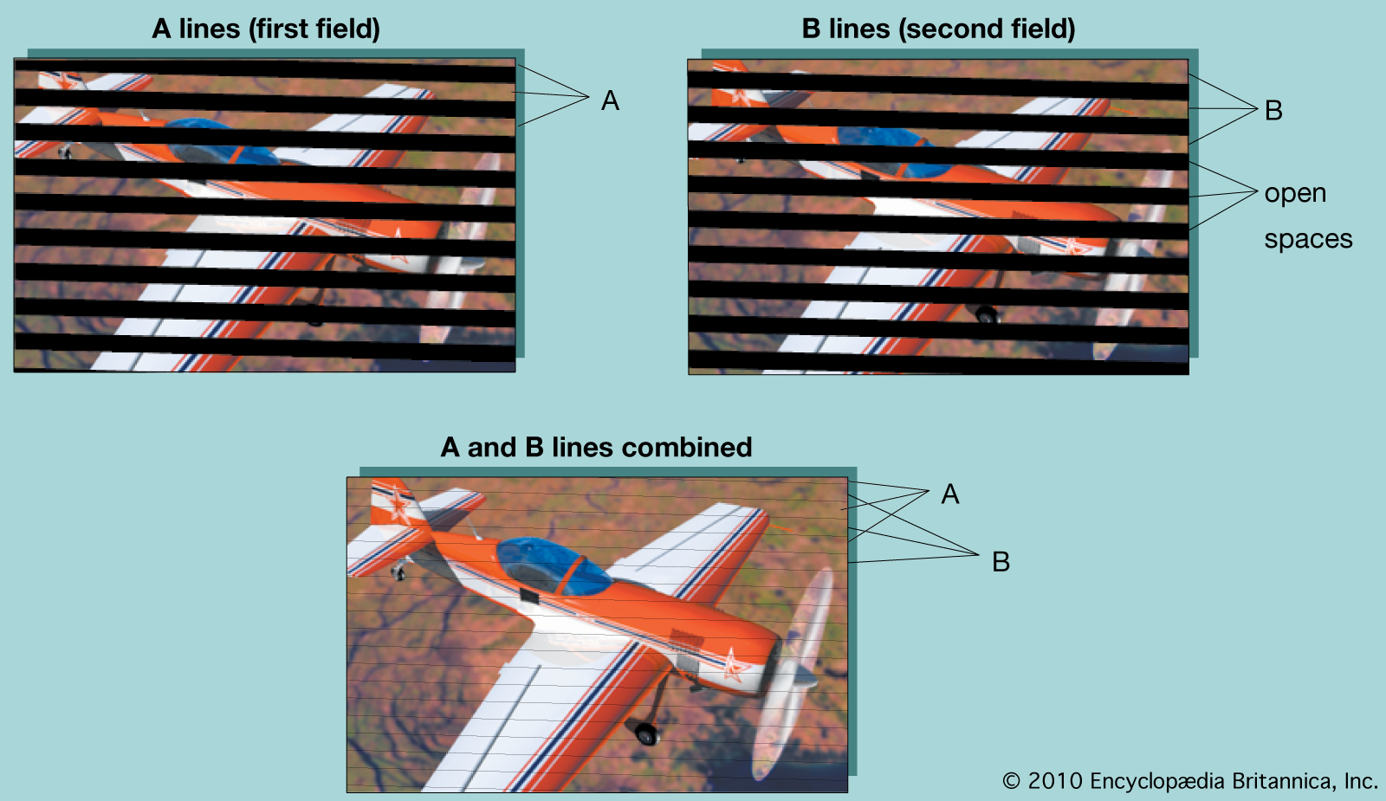
পঞ্চম অধ্যায় স্ক্যানিং

Slide 4
শিখনফল
এই পাঠ শেষে শিক্ষার্থীরা – স্ক্যানিং কি তা ব্যক্ত করতে পারবে। স্ক্যানিং এর প্রকারভেদ বর্ণনা করতে পারবে। ইন্টারলেস স্ক্যানিং বর্ণনা করতে পারবে। লাইন,ফ্রেম,ফিল্ড, রাস্টার এবং অ্যাস্পেক্ট রেশিও এর সংজ্ঞা বলতে পারবে।

Slide 5
স্ক্যানিংঃ টেলিভিশন প্রেরক যন্ত্র হতে প্রতি মুহূর্তে গ্রাহক যন্ত্রে পিকচার ইলিমেন্ট পাঠানোর পদ্ধতিকে স্ক্যানিং বলা হয়।

Slide 6
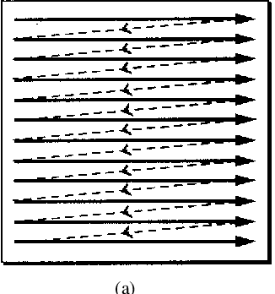
স্ক্যানিং সাধারনত দুই প্রকার।যথাঃ
(ক) প্রগ্রেসিভ স্ক্যানিংঃ
যে স্ক্যানিং পদ্ধতিতে একটি ফ্রেম বা ছবির উপর হতে ক্রমাগত স্ক্যানিং করে নিচে নিয়ে এসে পুনরায় আবার উপর থেকে নতুনভাবে স্ক্যানিং করা হয় তাকে প্রগ্রেসিভ স্ক্যানিং বলে।

Slide 7
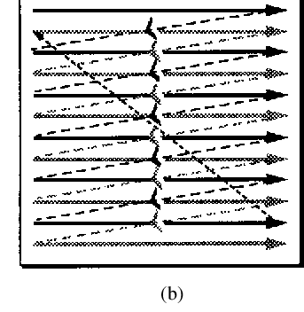
(খ) ইন্টারলেস স্ক্যানিংঃ
যে স্ক্যানিংপদ্ধতিতে একটি পূর্ণ ফ্রেমকে দুই ভাগে ভাগ করে জোড় এবং বিজোড় ফিল্ডে রূপান্তর করে এবং প্রথমে বিজোর ও পরে জোড় ফিল্ডকে স্ক্যানিং করা হয় তাকে ইন্টারলেস স্ক্যানিং বলে।

Slide 8
লাইনঃ টেলিভিশন রিসিভারের একটি ফ্রেম এর ৫০ সাইকেল/সেকেন্ড ফ্রিকোয়েন্সির রেখাকে লাইন বলে। ফ্রেমঃ ৬২৫ টি লাইন নিয়ে একটি ফ্রেম গঠিত হয়। ফিল্ডঃ একটি পূর্ণ ফ্রেমকে দুই ভাগে ভাগ করা হয়,যার এক একটি ভাগকে ফিল্ড বলে। ফ্রিকোয়েন্সিঃ প্রতি সেকেন্ডে যতগুলো সাইকেল সম্পন্ন হয়,তাকে উক্ত রাশির ফ্রিকোয়েন্সি বলে।ফ্রিকোয়েন্সির একক হার্টজ। রাস্টারঃ একটি ফ্রেমের ৬২৫টি লাইনের সমন্বয়ে সৃষ্ট আয়াতাকার আলোকিত ক্ষেত্রকে রাস্টার বলে।

Slide 9
অ্যাসপেক্ট রেশিওঃ টেলিভিশনের পর্দায় উচ্চতা এবং প্রশস্ততার অনুপাতকে অ্যাসপেক্ট রেশিও বলে।অর্থাৎ অ্যা সপেক্ট রেশিও = টিভি পর্দার প্রস্থ টিভি পর্দার উচ্চতা

Slide 10
একক কাজ
অ্যাসপেক্ট রেশিও কি?

Slide 11
দলীয় কাজ
স্ক্যানিং কি?কত প্রকার ও কি কি ?

Slide 12
মূল্যায়ন
টীকা লিখঃ লাইন ,ফ্রেম, ফিল্ড, ফ্রিকোয়েন্সি।

Slide 13
বাড়ির কাজ
ইন্টারলেস স্ক্যানিং চিত্রসহ বর্ণনা কর।

Slide 14
ধন্যবাদ

